Slide 1
Всероссийский этап
Всероссийских спортивных игр школьных спортивных клубов 2020/2021 учебного года

Slide 2
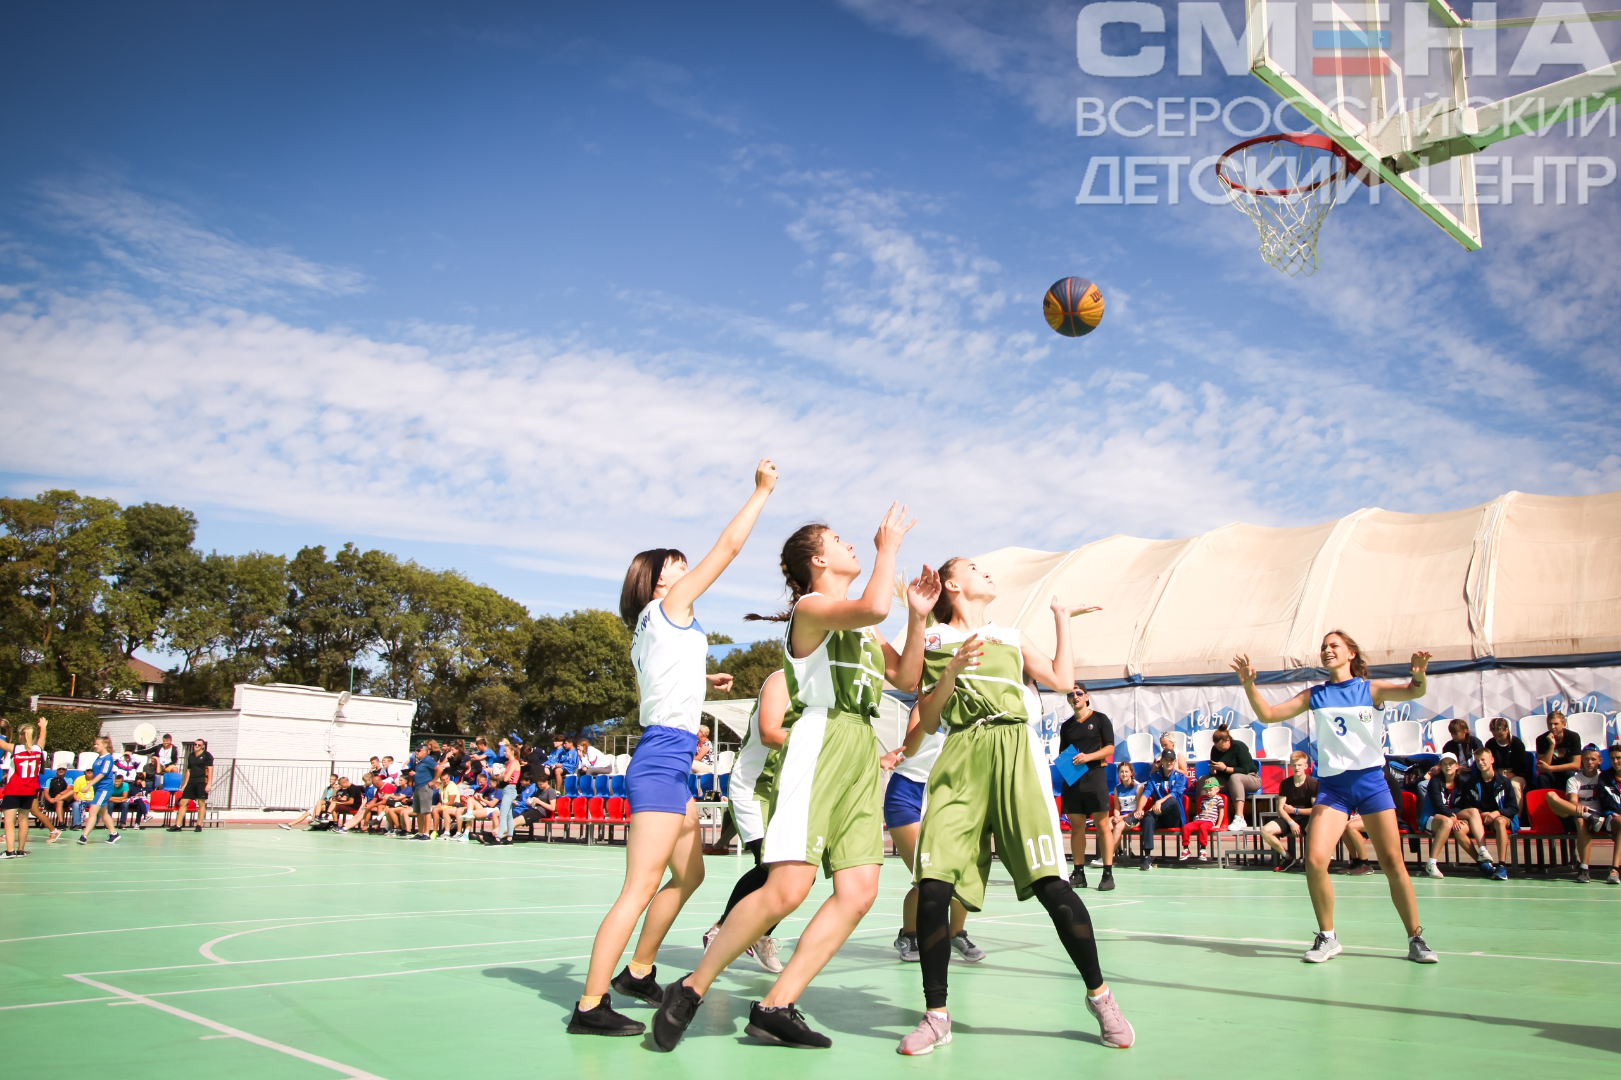
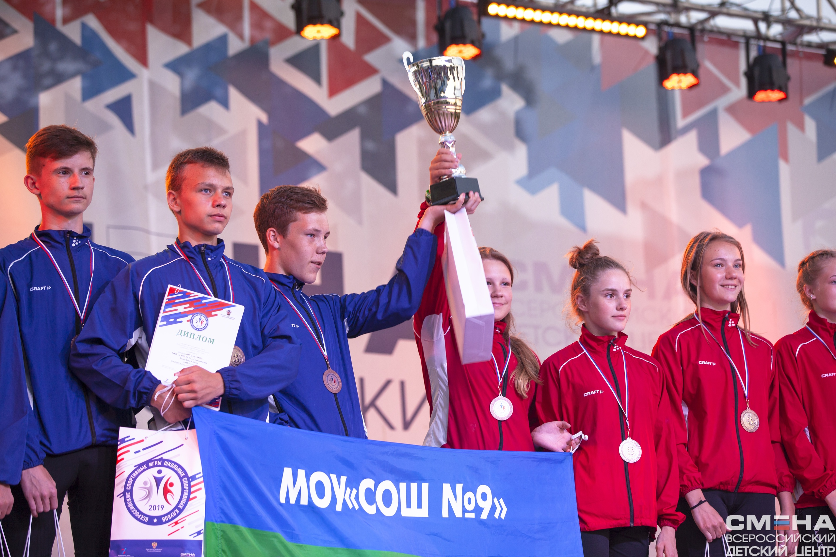
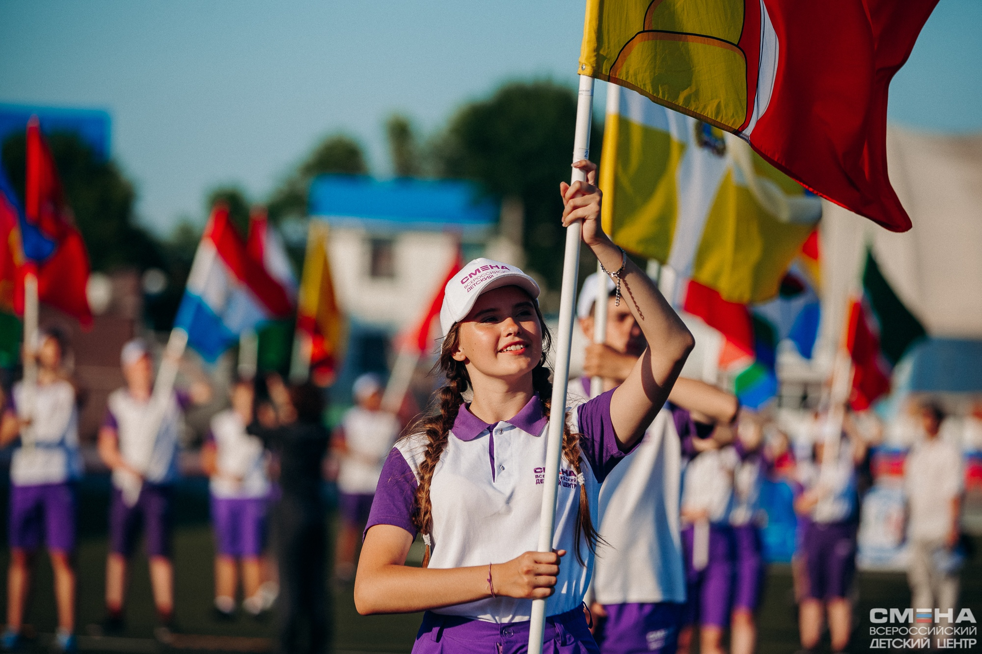
Всероссийские спортивные ИГРЫ
школьных спортивных клубов
ВСЕРОССИЙСКИЕ СПОРТИВНЫЕ ИГРЫ ШКОЛЬНЫХ СПОРТИВНЫХ КЛУБОВ
проводятся в соответствии с Указом Президента Российской Федерации от 29 мая 2017 г. № 240 «Об объявлении в Российской Федерации Десятилетия детства» и пунктом 3.2 поручения Правительства Российской Федерации от 10 декабря 2014 г. № АД-П12-197пр о развитии сети школьных спортивных клубов
ЦЕЛЬ
укрепление здоровья, вовлечение обучающихся в систематические занятия физической культурой и спортом, пропаганда здорового образа жизни, гражданское и патриотическое воспитание, выявление талантливых детей
ЗАДАЧИ
Определение лучших команд школьных спортивных клубов общеобразовательных организаций
Приобретение соревновательного опыта обучающимися по различным видам спорта и повышение спортивного мастерства
Воспитание у обучающихся общечеловеческих социально-значимых ценностей – патриотизма, развитие гражданственности, приобщение к истории своей страны, её культуре

Slide 3
ВСЕРОССИЙСКИЕ СПОРТИВНЫЕ ИГРЫ ШКОЛЬНЫХ СПОРТИВНЫХ КЛУБОВ
В играх ШСК принимают участие команды школьных спортивных клубов общеобразовательных организаций
Всероссийский
Этапы
Региональный
проводится в общеобразовательных организациях
участвуют победители региональных этапов
принимают участие победители муниципальных этапов
принимают участие команды ШСК общеобразовательных организаций
Муниципальный
Школьный
Состав команды: 16 человек
(8 девушек, 8 юношей)
Возраст участников: 14-15 лет
Сроки проведения
Этапы | Игры ШСК
I этап (школьный) | с 15 января по 15 февраля 2021 г.
II этап (муниципальный) | до 1 марта 2021 г.
III этап (региональный) | до 10 марта 2021 г.
IV этап (всероссийский) | С 4 по 24 мая 2021 г. в ВДЦ «Смена» Краснодарский край

Slide 4
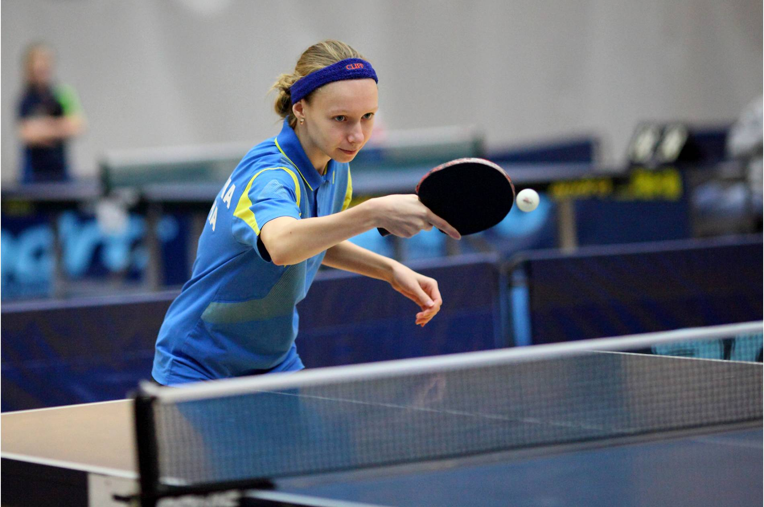
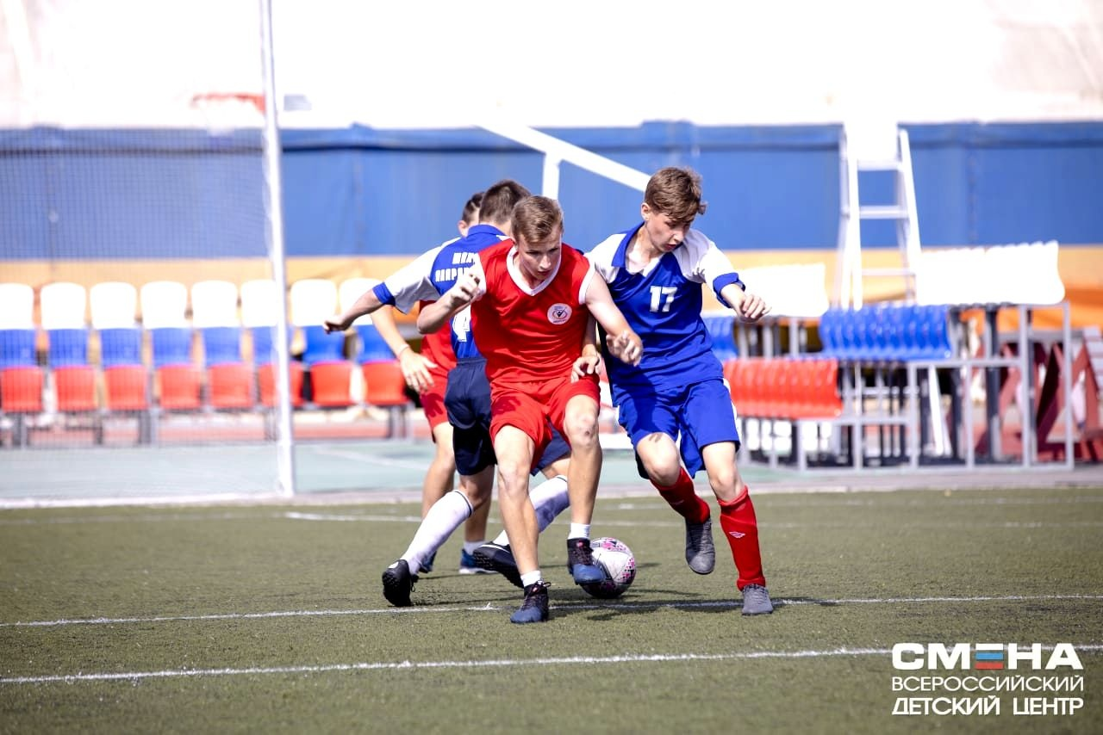
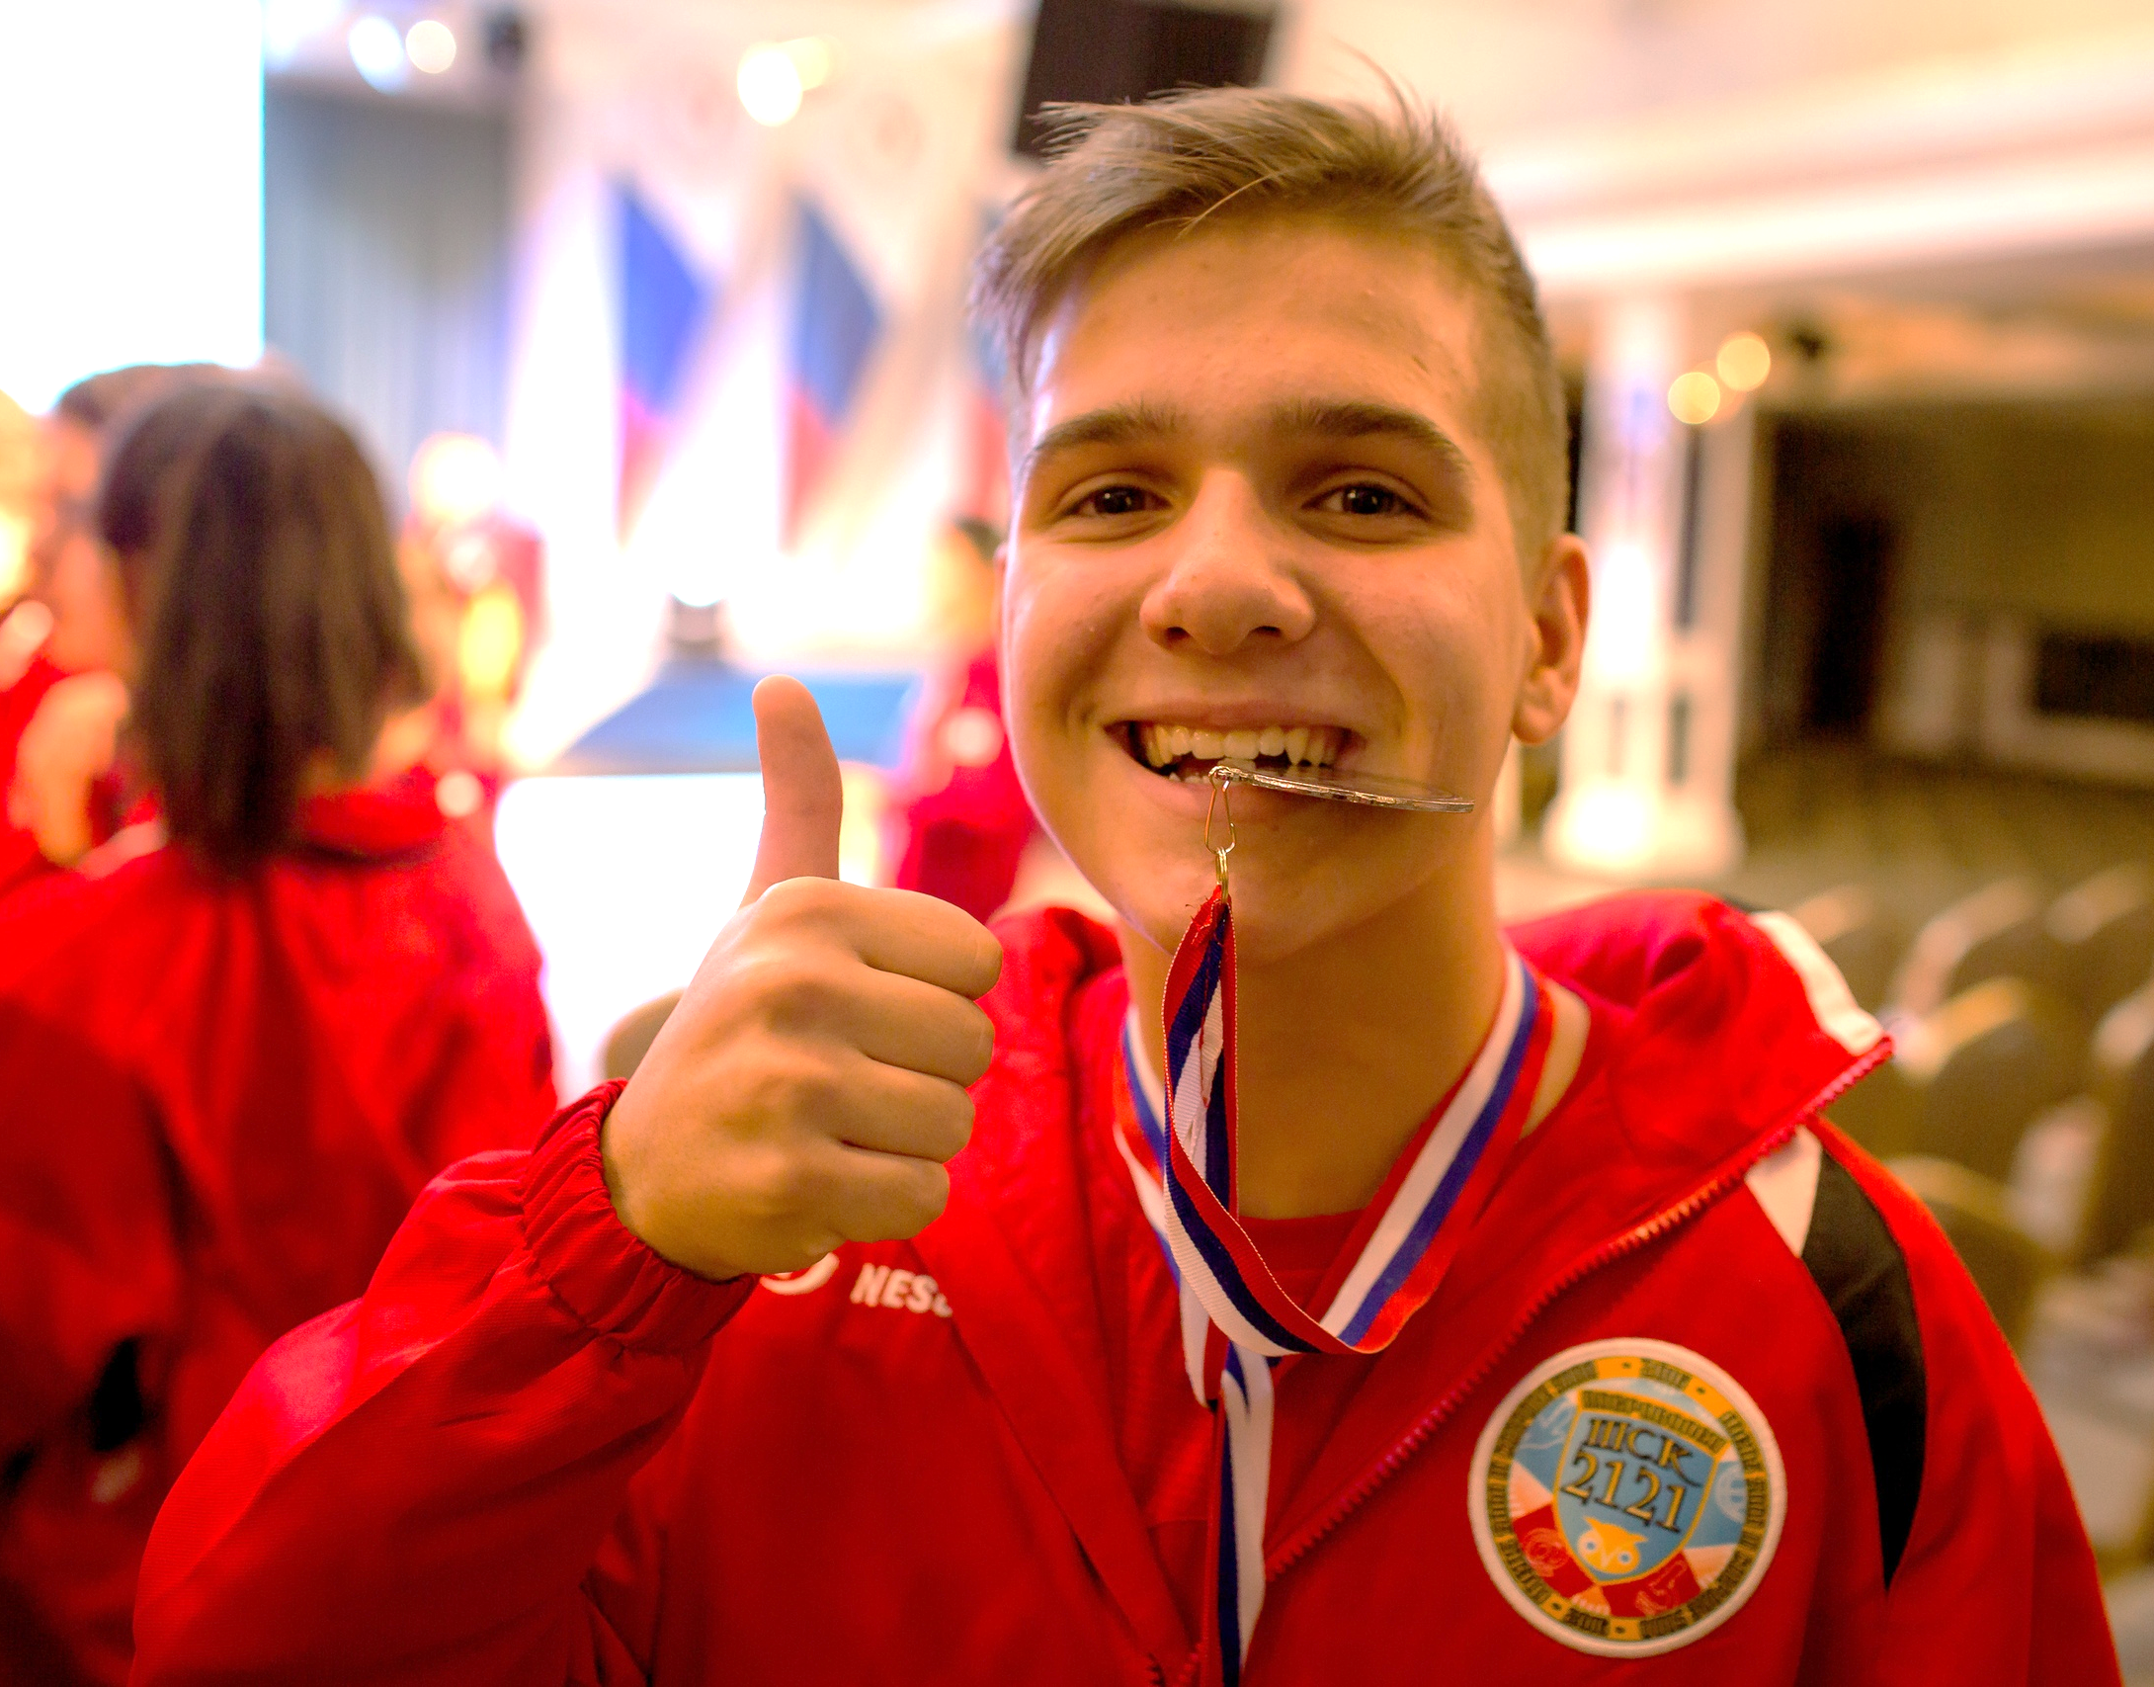
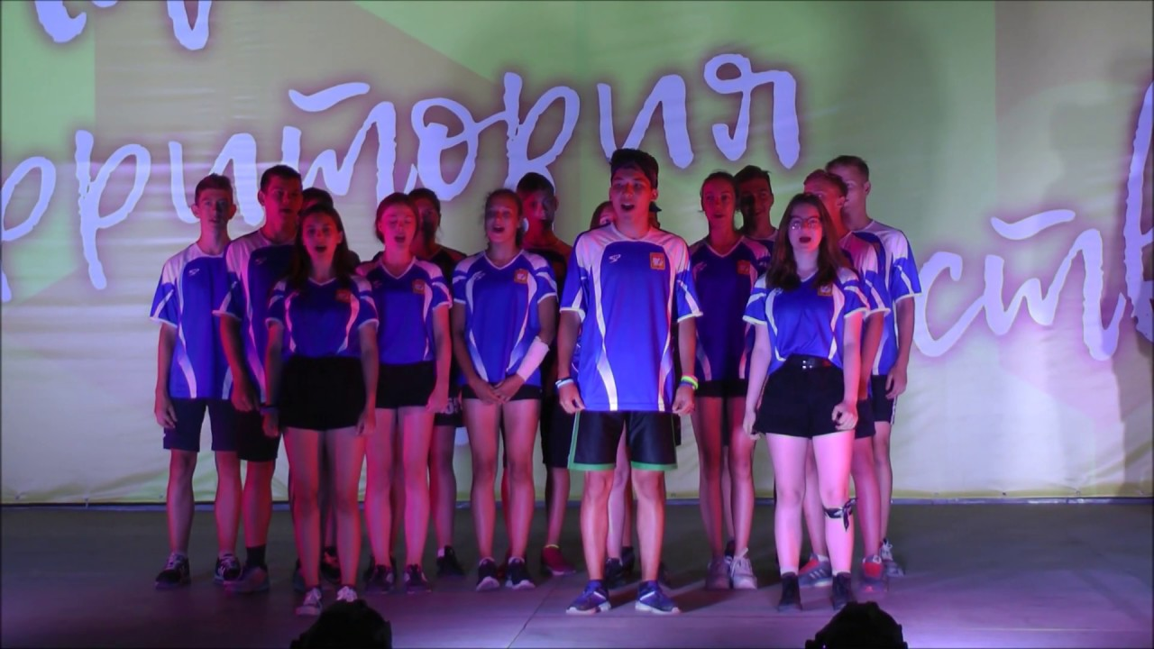
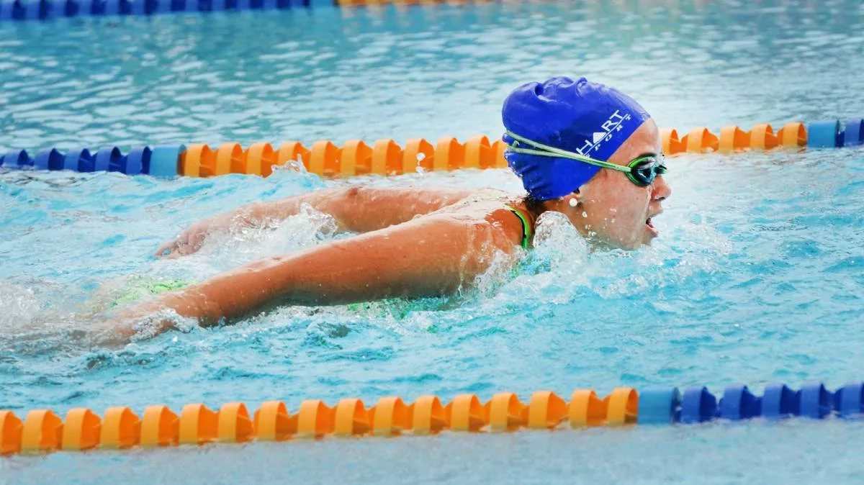
ВСЕРОССИЙСКИЕ СПОРТИВНЫЕ ИГРЫ ШКОЛЬНЫХ СПОРТИВНЫХ КЛУБОВ
Программа всероссийского этапа Всероссийских спортивных игр школьных спортивных клубов
Спортивные виды программы:
бадминтон, баскетбол 3х3, легкая атлетика (эстафеты), настольный теннис, плавание, футбол 6х6 (зачёт по 4-ём видам у юношей и девушек)
Конкурсная программа:
домашнее задание «Видеоролики», «Спортивные батлы», фотоконкурс «История наших игр»
(зачет по двум видам)

Slide 5
Перечень субъектов Российской Федерации, принимающих участие во всероссийском этапе Всероссийских спортивных игр школьных спортивных клубов 2020/2021 учебного года
№ П/П | Субъект Российской Федерации
1 | Алтайский край
2 | Архангельская область
3 | Астраханская область
4 | Белгородская область
5 | Владимирская область
6 | Воронежская область
7 | Забайкальский край
8 | Ивановская область
9 | Иркутская область
10 | Кабардино-Балкарская Республика
11 | Калининградская область
12 | Калужская область
13 | Карачаево-Черкесская Республика
14 | Кемеровская область
15 | Кировская область
16 | Краснодарский край
17 | Курская область
18 | Ленинградская область
19 | Липецкая область
20 | Московская область
21 | Мурманская область
22 | Нижегородская область
23 | Новосибирская область
24 | Омская область
25 | Оренбургская область
26 | Орловская область
27 | Псковская область
№ П/П | Субъект Российской Федерации
28 | Республика Адыгея
29 | Республика Алтай
30 | Республика Башкортостан
31 | Республика Карелия
32 | Республика Коми
33 | Республика Крым
34 | Республика Мордовия
35 | Республика Саха (Якутия)
36 | Республика Северная Осетия – Алания
37 | Республика Татарстан
38 | Республика Тыва
39 | Ростовская область
40 | Самарская область
41 | Санкт-Петербург
42 | Саратовская область
43 | Свердловская область
44 | Севастополь
45 | Ставропольский край
46 | Тамбовская область
47 | Тверская область
48 | Томская область
49 | Тюменская область
50 | Ульяновская область
51 | Челябинская область
52 | Чеченская Республика
53 | Чувашская Республика
54 | Ямало-Ненецкий автономный округ
55 | Ярославская область

Slide 6
Сайт федерального государственного бюджетного учреждения
«Федеральный центр организационно-методического обеспечения физического воспитания»

Slide 7
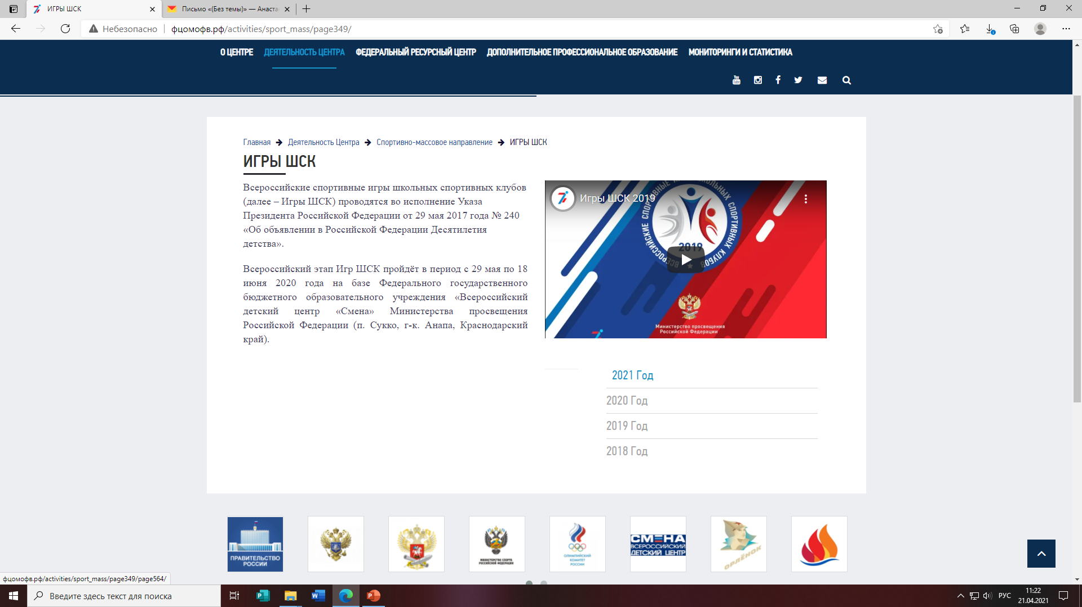
Сайт федерального государственного бюджетного учреждения
«Федеральный центр организационно-методического обеспечения физического воспитания»

Slide 8
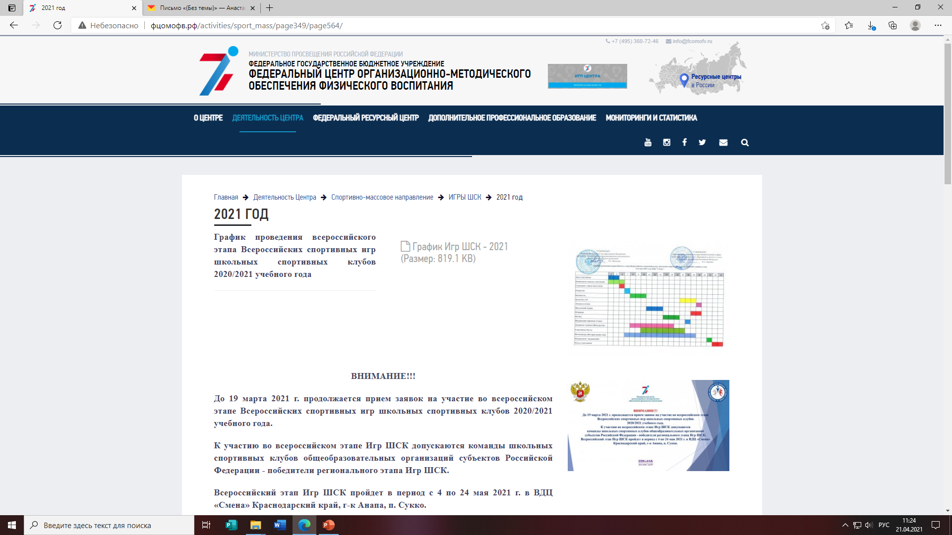
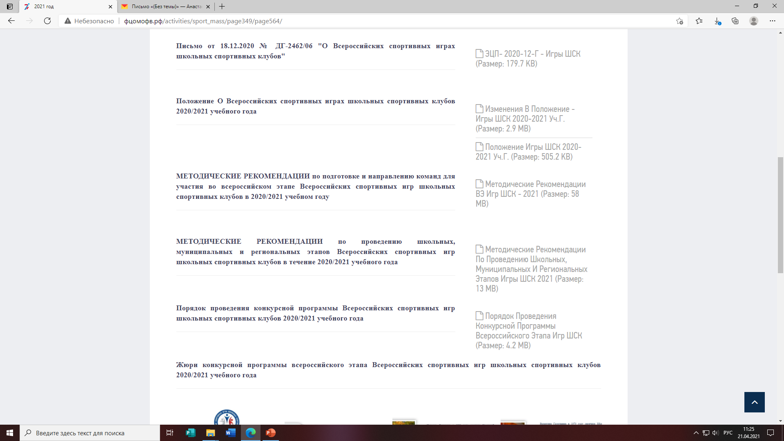
Сайт федерального государственного бюджетного учреждения
«Федеральный центр организационно-методического обеспечения физического воспитания»

Slide 9
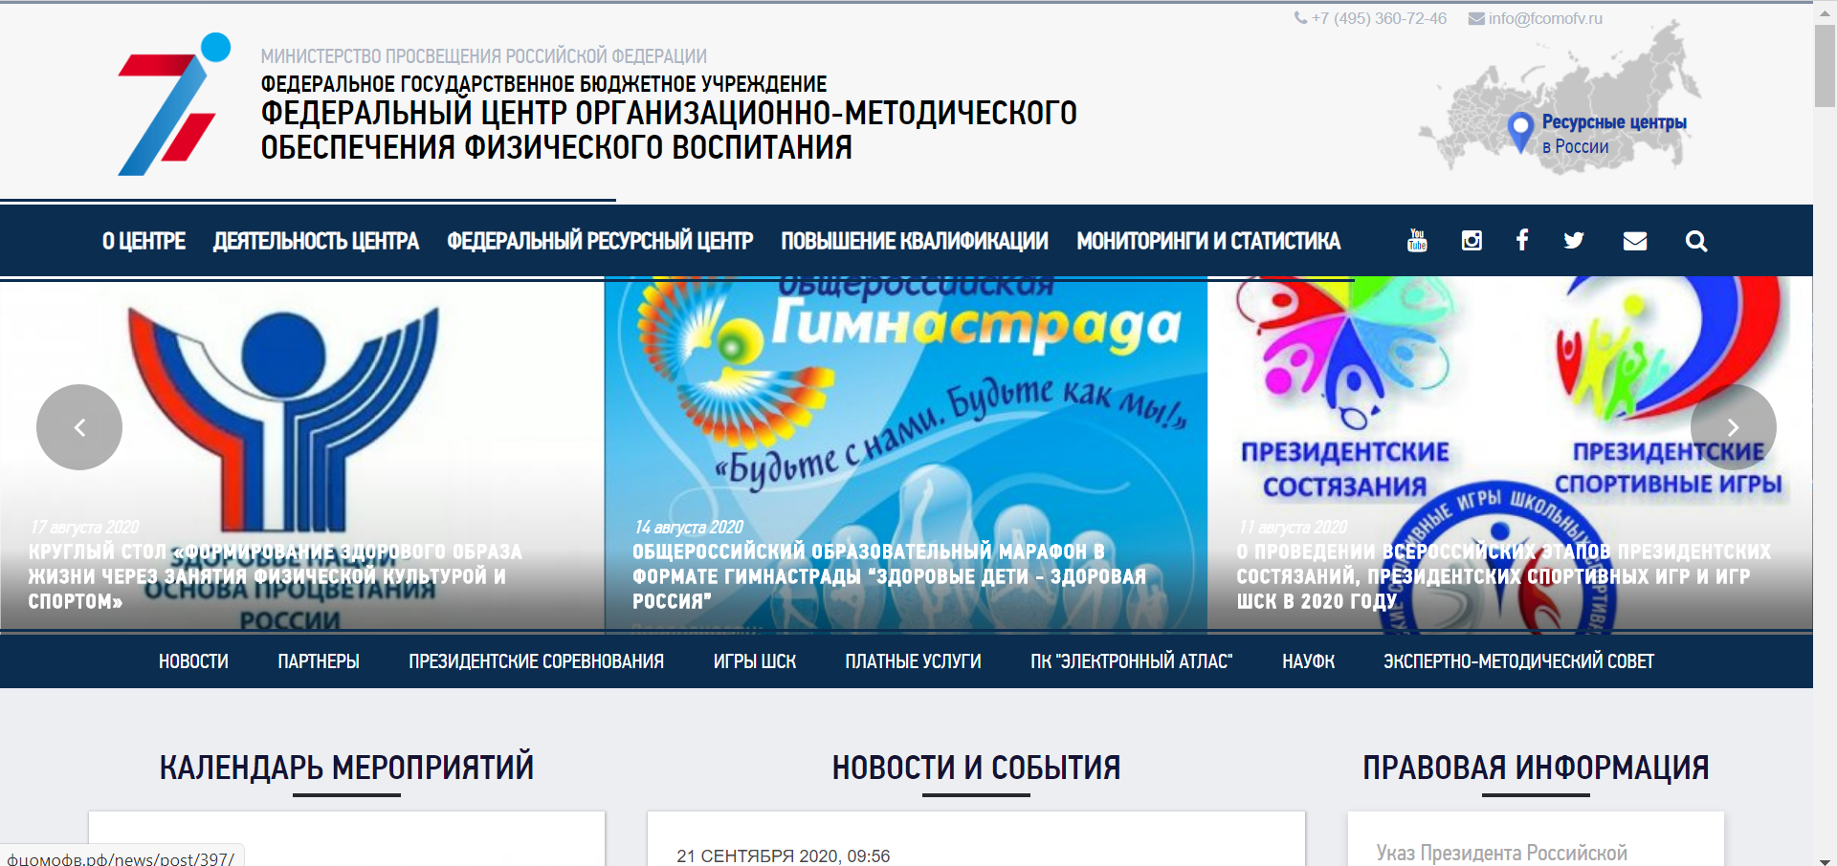
Телефон ФГБУ «ФЦОМОФВ»: +7 (495) 360-72-46
Адрес электронной почты: info@fcomofv.ru

